Slide 1


UNA NUEVA FORMA DE ESCUCHAR MÚSICA

Slide 2
UNA NUEVA FORMA DE ESCUCHAR MÚSICA

Slide 3

¿Qué hacemos?
· Añadimos una nueva forma de interacción a uno de los productos más consumidos diariamente.
· Conseguimos que personas se puedan conocer de una manera más especial.
· Estar al tanto de todas las novedades de tus artistas favoritos y también de tus amigos.

Slide 4
¿COMO FUNCIONAMOS?

Slide 5
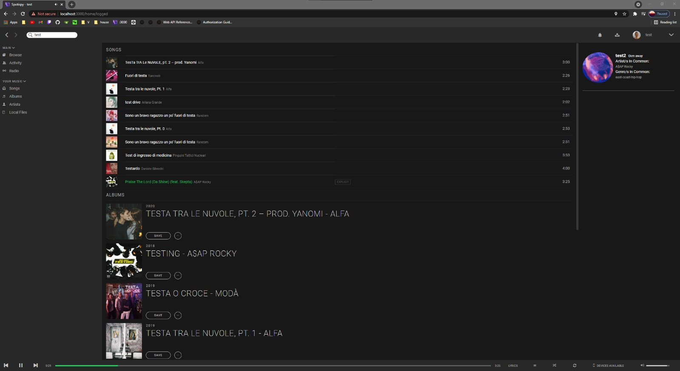
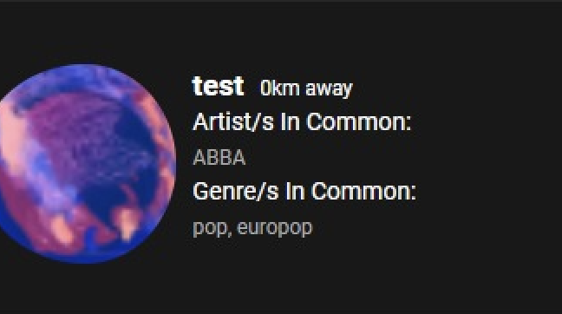
INTERFAZ INTUITIVA
REPRODUCTOR FUNCIONAL
INTERACCION CON USUARIOS

Slide 6
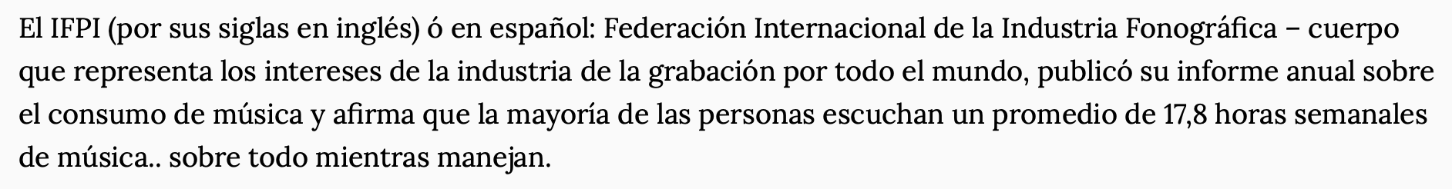
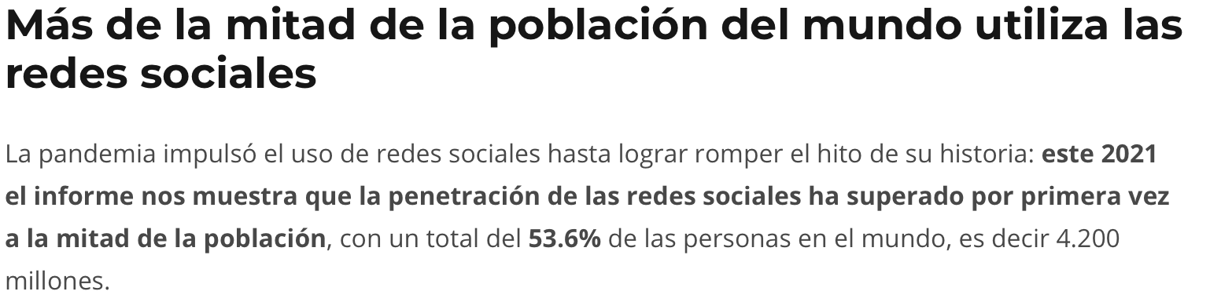
864h de media anual
4.200 de usuarios en rrss

Slide 7
Uno de los mejores “target” de mercado, que existen a día de hoy

Slide 8
Amplia tu circulo, usa spotispy
UNA NUEVA FORMA DE ESCUCHAR MÚSICA

